Slide 1
Elektronický oběh dokumentů
EUNIS Špindlerův Mlýn
25.5.2016

Slide 2
Elektronický oběh dokumentů
DŮVOD / ÚČEL ŘEŠENÍ PROJEKTU
  Přechod předem vybraných administrativních agend na jednotný elektronický oběh dokumentů v prostředí ČVUT.
  Zajištění maximální bezpečnosti a autorizace úkonů pomocí podpory elektronického podpisu u rozhodovacích aktivit.
  Jednotný popis a sjednocení procesů v řešených oblastech.
  Konsolidace a transparentnost přístupu k datům v daných oblastech IS

Slide 3
Analýza stavu
Prostředí:
Cca 4500 osob univerzity má různé úrovně informační gramotnosti a koncových stroje
Mnoho úkonů musí řešit vzdáleně
Cíle:
Zajištění maximální bezpečnosti pro soukromého klíče
Jednoduché a pohodlné použití el. podpisu
Urychlení práce

Slide 4
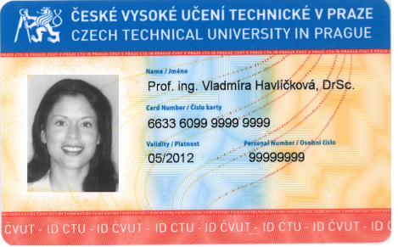
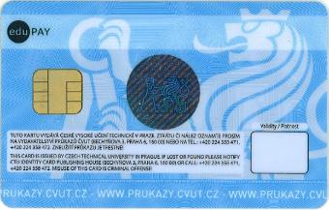
Key store
Kontaktní a bezkontaktní čipová karta používaná pro přístupový a platební systém, elektronický podpis
Přední strana průkazu Zadní strana průkazu s kontaktním čipem
Contact chip: Gemalto IM GX4, 72 kB EEPROM
Contactless chip: Mifare Desfire EV1 8k
Material of card: Polycarbonate (PC)
Notes:
PKI – public key infrastructure

Slide 5

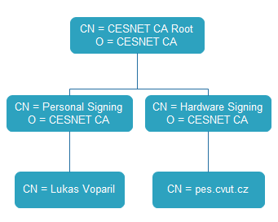
Certifikační autorita
CESNET poskytuje PKI služby pro akademické a vědecké instituce
s těmito funkcemi:
Vydáním certifikátu (žádost soukromého klíče)
Správa databáze certifikátů
Zrušení platnosti - seznam CRL, OCSP
CA ochranu soukromého klíče
Zajištění dostupnosti, integrity a bezpečnosti
PKI hierarchy
Notes:
PKI – public key infrastructure

Slide 6
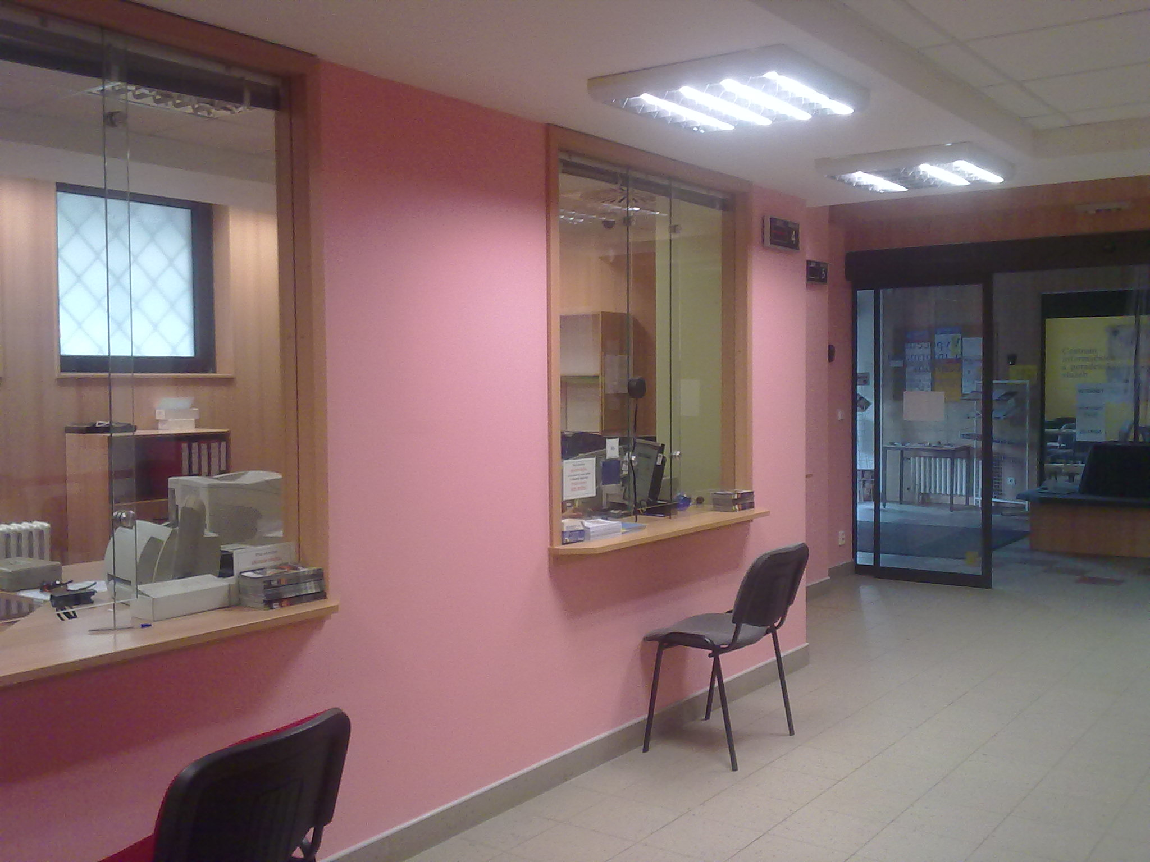
Registration authority
Registrační autorita na univerzitě - Vydavatelství průkazů ČVUT v Praze a její funkce:
RA ověření totožnosti žadatele,
registrovat žádosti subjektu k CA,
ověřit přesnost, pravdivost a úplnost
identifikačních údajů v době, kdy byla
žádost zadána,
odpovědnost za revokaci certifikátu;
Notes:
PKI – public key infrastructure

Slide 7
Certificate - parametry
Formát odpovídá standardní X. 509 verze 3,
jako základní identifikátor mezi RA a CA se používá osobní číslo uživatele (UID) - tento uživatel je přiřazen ke každému uživateli na univerzitě a je jedinečný,
v certifikátu je vyskytuje ve formě UID s příponou @ cvut.cz - oddělit univerzity,
platnost certifikátu - jeden rok,
certifikát také obsahuje jméno a příjmení, včetně titulů a e-mailu.
Notes:
PKI – public key infrastructure

Slide 8
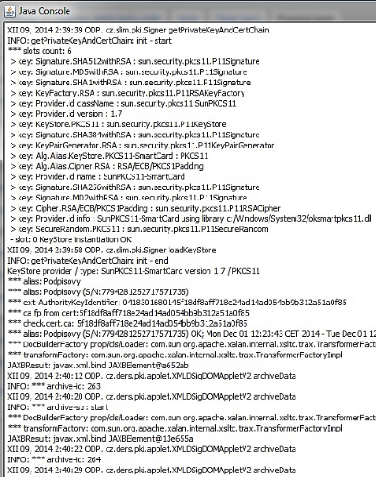
Požadavky na koncové uživatele:
  Čtečka paměťových karet
  PKCS # 11 knihovna – middleware
  Java applet přístup přímo do úložiště klíčů přes middleware (na obrázku) – přechod na plugin do prohlížečů
  přístup ke klíčům - zadání PIN kódu
Notes:
PKI – public key infrastructure prostředek

Slide 9
Dokumenty
Podpora formátu PDF/A , který je oficiální archivační verze formátu PDF definovaná v standardech ISO 19005-1:2005 a ISO 19005-2:2011. Daný formát umožňuje soubory otevřít beze ztráty informace i všemi budoucími verzemi softwarových nástrojů.
  XML Signature
  Uloženo jako příloha v pdf
  Podepsáno systémem

Slide 10
Důvěryhodnost systému
Chcete-li zvýšit důvěryhodnost celého systému je dokument uložený do úložiště označený časovým razítkem, které jednoznačně identifikuje čas, kdy došlo k operaci.

Slide 11
Děkuji za pozornost
České vysoké učení technické v Praze
Zikova 4 • 166 36 Praha 6
www.cvut.cz

